Slide 1
সকলকে শুভেচ্ছা
দিবাকর বড়ুয়া
ইন্সট্রাক্টর
ফটিকছড়ি করোনেশন সরকারি মডেল উচ্চ বিদ্যালয়
ফটিকছড়ি, চট্টগ্রাম।
ইমেইলঃ dibakar1881@gmail.com

Slide 2
বৌদ্ধধর্ম ও নৈতিক শিক্ষা
ষষ্ঠ শ্রেণি
সময়ঃ ৫০ মিনিট

Slide 3
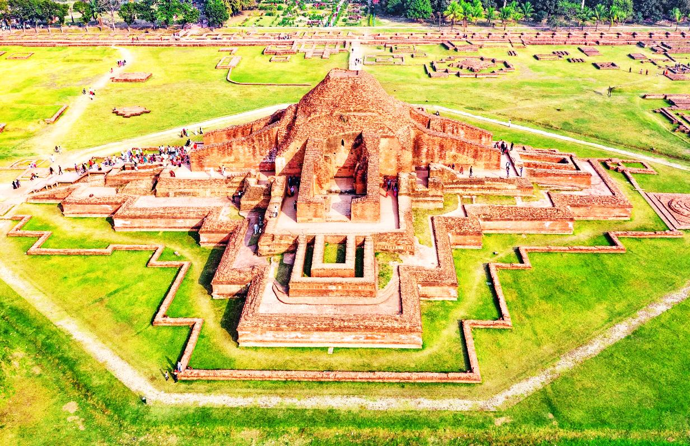
নিচের ছবিগুলোর দিকে লক্ষ্য কর

Slide 4
বাংলাদেশের বৌদ্ধ ঐতিহ্য ও দর্শনীয় স্থান
পাহাড়পুর (সোমপুর মহাবিহার)
পাঠঃ ৩
অধ্যায়ঃ দশম
পৃষ্ঠাঃ ৯৬-৯৭

Slide 5
শিখনফল
এই পাঠ শেষে শিক্ষার্থীরা ….
১। সোমপুর মহাবিহারের পরিচিতি বলতে পারবে।
২। সোমপুর মহাবিহারের আবিষ্কৃত ধ্বংসাবশেষ সম্পর্কে বলতে পারবে।
৩। সোমপুর মহাবিহারের স্থাপনাগুলো চিত্রে দেখাতে পারবে।
৪। সোমপুর মহাবিহারের গুরুত্ব ব্যাখ্যা করতে পারবে।

Slide 6
৪ কিলোমিটার
নওগাঁ জেলার জামালগঞ্জ রেলস্টেশন থেকে প্রায় চার কিলোমিটার
দূরে পাহাড়পুর অবস্থিত। পালবংশের রাজারা এই অঞ্চলটি শাসন
করতেন। এ অঞ্চলটি বৌদ্ধ সভ্যতার প্রাণকেন্দ্র ছিল।

Slide 7
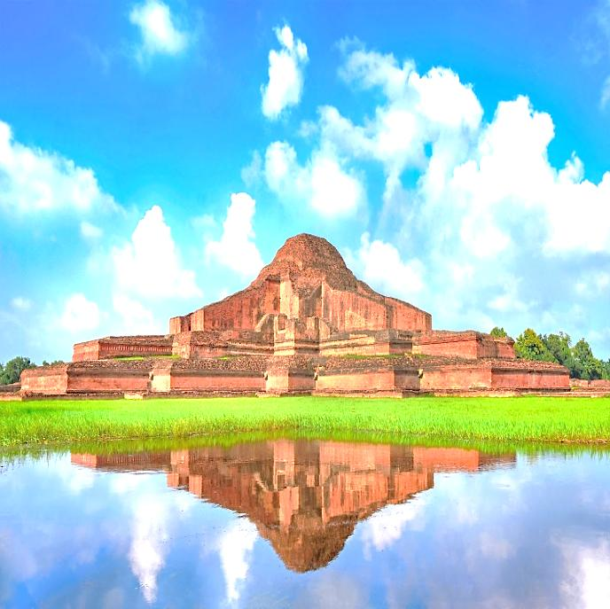
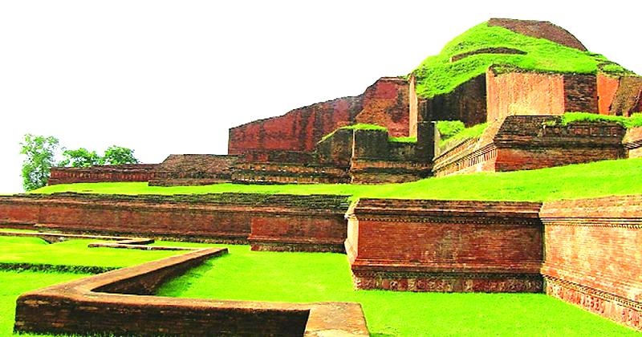
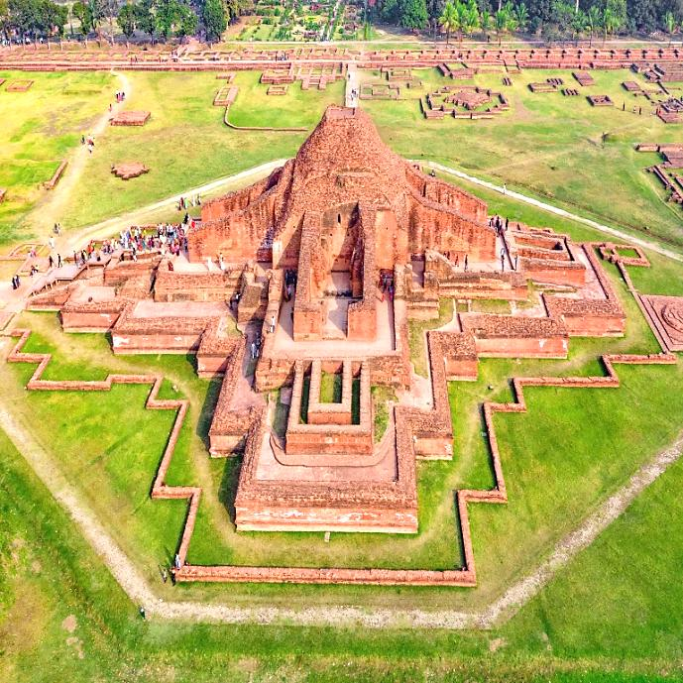
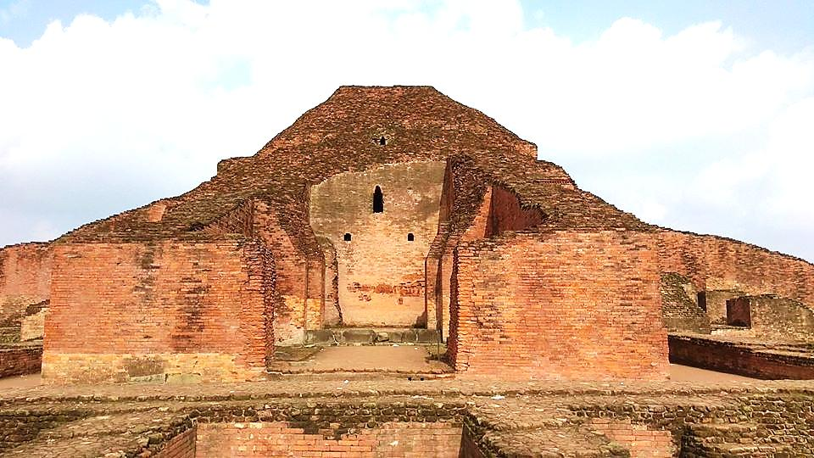
পাল বংশের রাজা ধর্মপাল এখানে একটি বৃহৎ বিহার নির্মাণ করেন।
ধর্মপাল
বিহারটির নাম ‘সোমপুর মহাবিহার’। এটি ছিল দক্ষিণ-পূর্ব এশিয়ার বৃহত্তম বৌদ্ধ বিহার। এই বিহারের জন্য পাহাড়পুরের খ্যাতি চারদিকে ছড়িয়ে পড়েছিল।
সোমপুর মহাবিহার

Slide 8
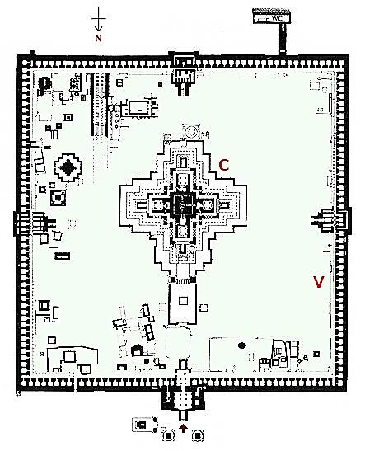
দক্ষিণ
পূর্ব-পশ্চিমে ৯১৯˝ফুট
খননকার্যের ফলে সোমপুর মহাবিহারের ধ্বংসাবশেষ আবিষ্কৃত হয়। বিহারটি বর্গাকৃতির। প্রায় ২৭ একর জমি জুড়ে বিহারটি প্রতিষ্ঠিত ছিল। এই বিহারের আয়তন উত্তর-দক্ষিণে ৯২২˝ফুট এবং পূর্ব-পশ্চিমে ৯১৯˝ফুট।
বর্গাকৃতি
উত্তর-দক্ষিণে ৯২২˝ফুট
পশ্চিম
পূর্ব
উত্তর

Slide 9
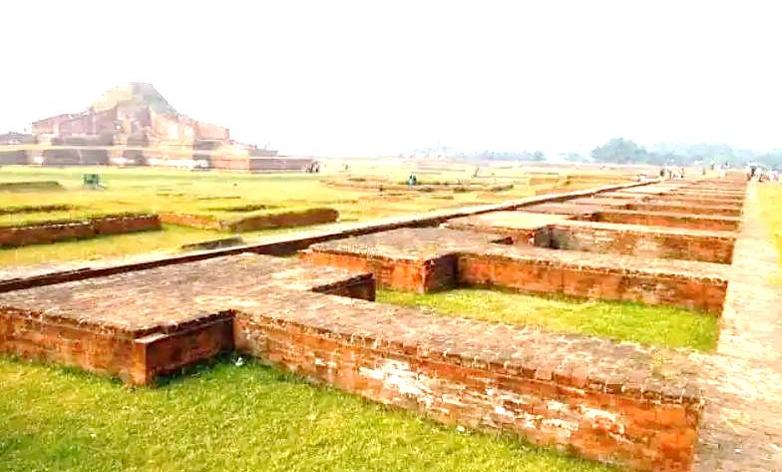
ভিক্ষুদের কক্ষ মাপ (১৪˝× ১৩˝ফুট)
বিহারের চারদিক প্রকাণ্ড
ইটের দেয়াল দিয়ে ঘেরা।
বিশাল বিহারটি দুর্গের
মতো দেখায়। এতে
ভিক্ষুদের বসবাসের জন্য
১৭৭টি কক্ষ ছিল।
কক্ষগুলোতে কোনো
জানালা ছিল না। তবে
দেয়ালের মধ্যে কুলুঙ্গি
ছিল। সব কটি কক্ষ একই
মাপের (১৪˝× ১৩˝ফুট)
প্রত্যেক কক্ষে একটি প্রবেশ
পথ রয়েছে।
কক্ষ মাপ ১৪˝× ১৩˝ফুট
১৭৭টি কক্ষ
প্রবেশ পথ
কুলুঙ্গি

Slide 10
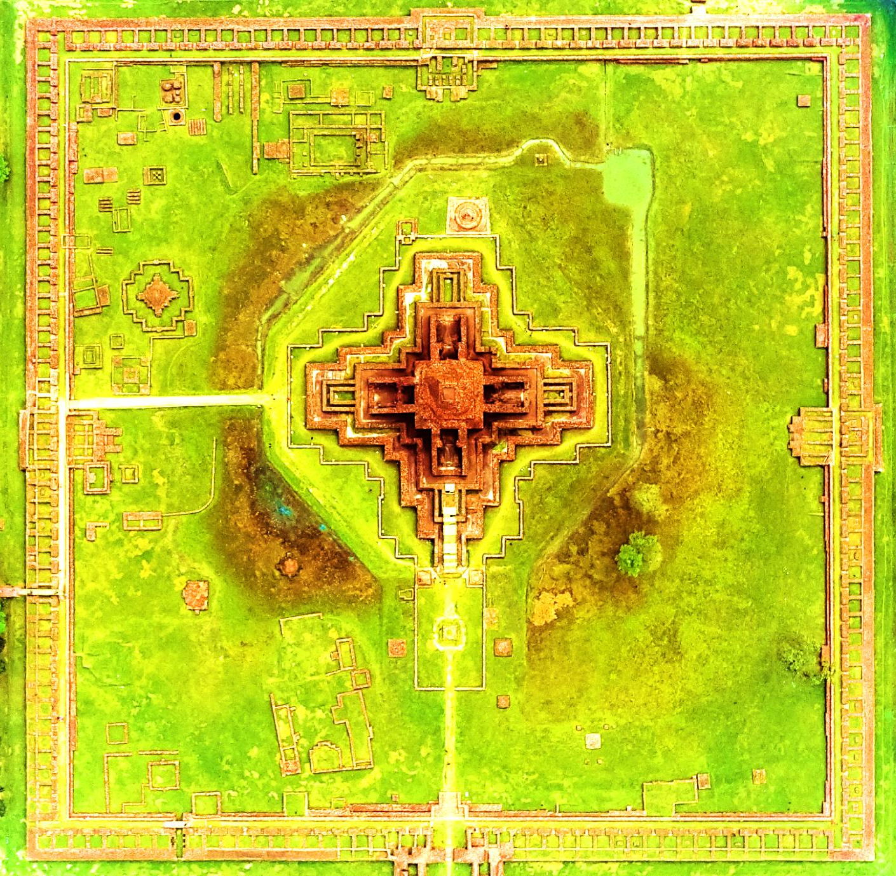
সোমপুর মহাবিহার
বিহারাঙ্গনে অসংখ্য নিবেদন স্তূপ, ছোট ছোট মন্দির, পুষ্করিনী এবং অন্যান্য স্থাপনা ছড়িয়ে আছে। বিহারের কেন্দ্রস্থলে ক্রুশ আকৃতির সুউচ্চ একটি মন্দির আছে। প্রত্নতাত্ত্বিক খননের ফলে এর ধ্বংসাবশেষ চিহ্নিত হয়েছে।
ছোট মন্দির
পুষ্করিনী
নিবেদন স্তূপ
মূল মন্দির

Slide 11
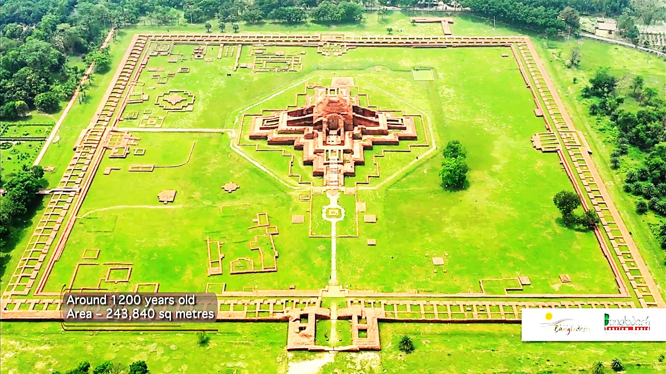
সোমপুর মহাবিহার
দক্ষিণ
পূর্ব
পশ্চিম
প্রবেশ পথ
উত্তর
সোমপুর মহাবিহার
বিহারের প্রধান প্রবেশ পথ উত্তর দিকে অবস্থিত। প্রবেশ পথ ছিল বেশ বিস্তৃত।

Slide 12
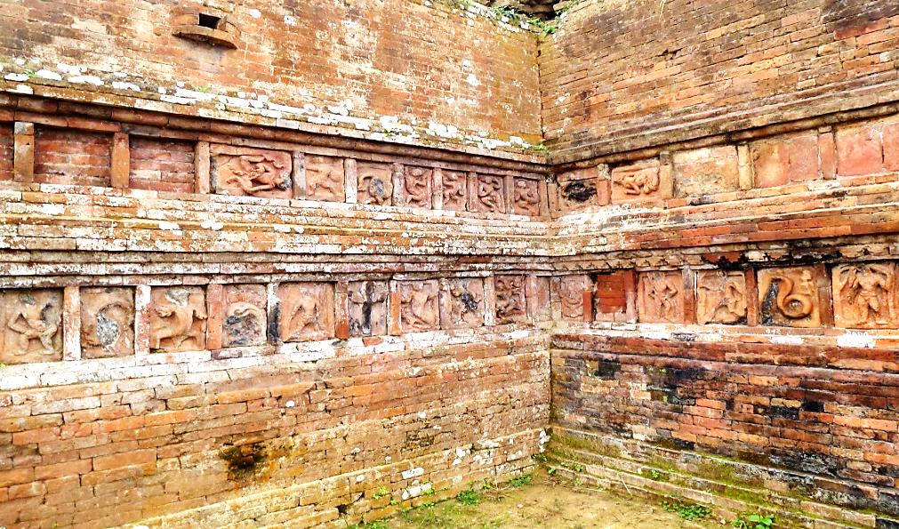
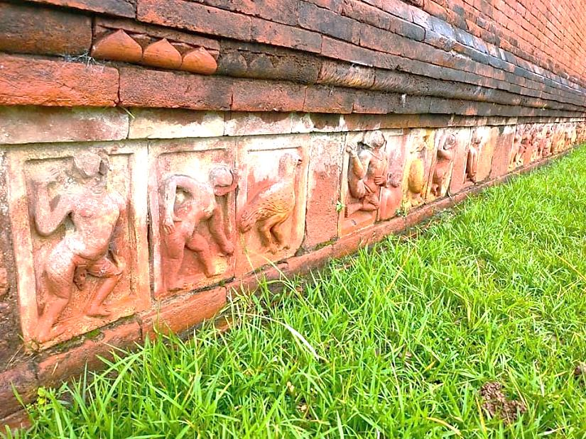
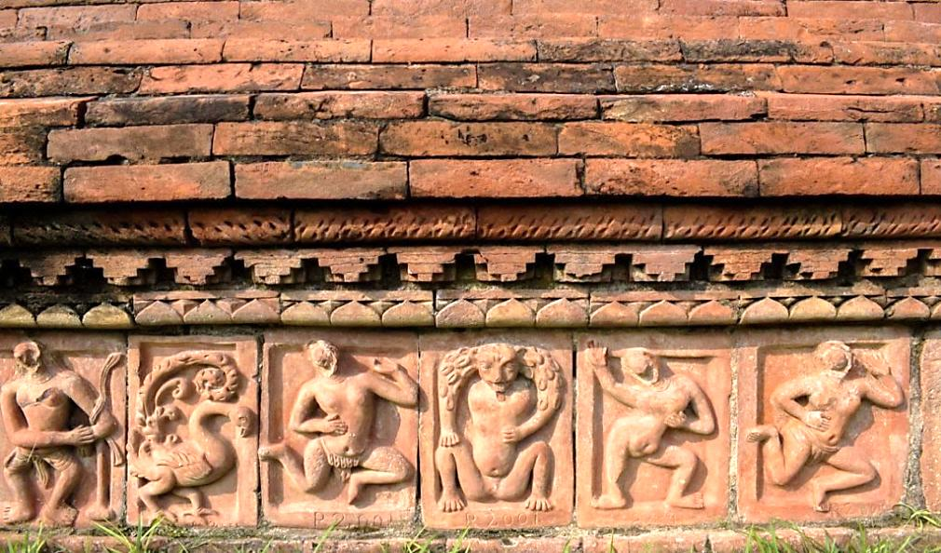
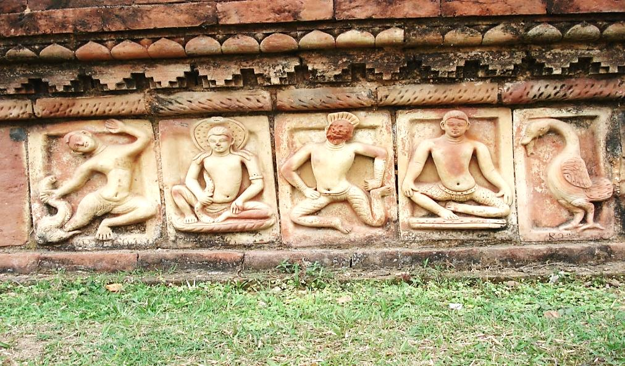
অলঙ্কৃত পোড়ামাটির ফলক চিত্র
বিহারের দেয়ালগাত্র অপূর্ব পোড়ামাটির ফলক চিত্রে অলঙ্কৃত ছিল।
সহজ-সরল গ্রামীন শিল্পীরা মাটি দিয়ে এগুলো তৈরি করেছিল। এগুলো
ছিল প্রাচীন বাংলার সমাজ চিত্র। এগুলোর শিল্পমান অনন্য সাধারণ।

Slide 13
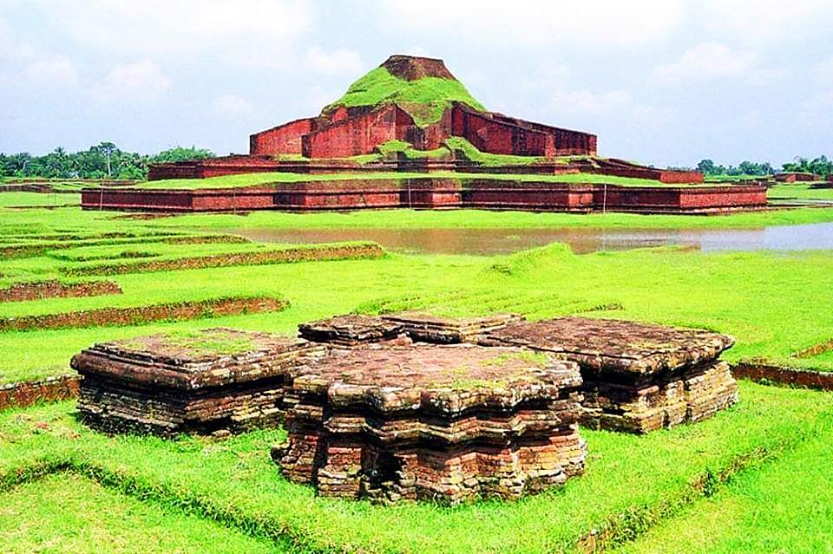
সোমপুর মহাবিহার
রাজা ধর্মপাল
রাজা ধর্মপাল এ বিহারকে কেন্দ্র করে আরো পঞ্চাশটি বৌদ্ধ বিহার ও
শিক্ষাকেন্দ্র প্রতিষ্ঠা করেছিলেন বলে জানা যায়। এই বিহারের
ধ্বংসাবশেষ থেকে খননকার্যের ফলে বহু বুদ্ধ, বোধিসত্ত্ব ও বিভিন্ন
দেবদেবীর মূর্তি, মুদ্রা, শিলালিপি, তাম্র নির্মিত দ্রব্য, আসবাবপত্র
আবিষ্কৃত হয়।

Slide 14
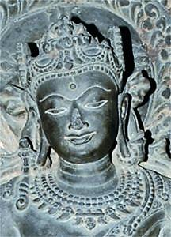
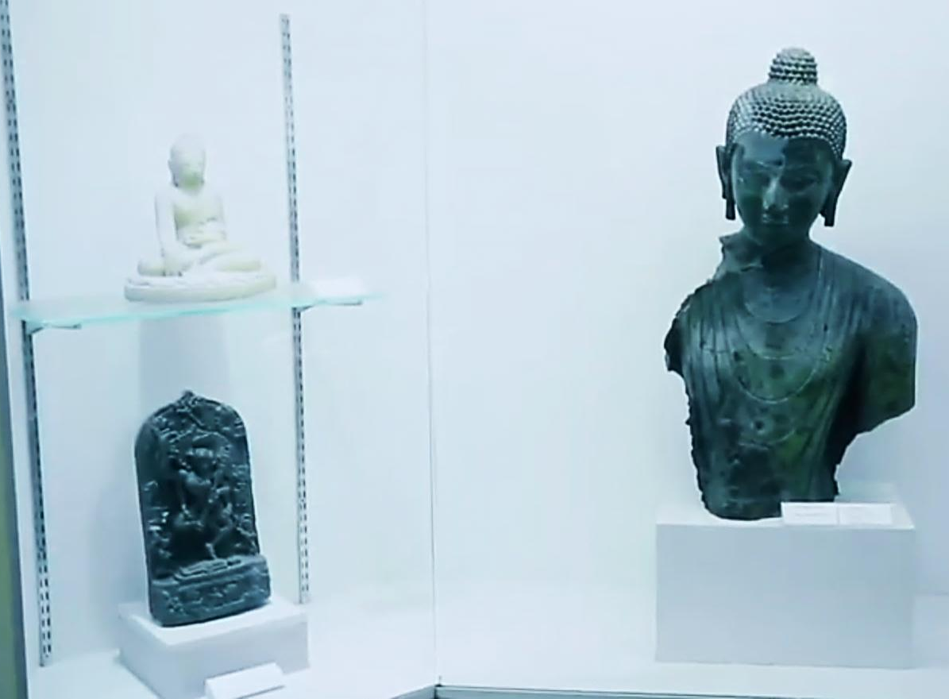
বুদ্ধ ও বোধিসত্ত্ব

Slide 15
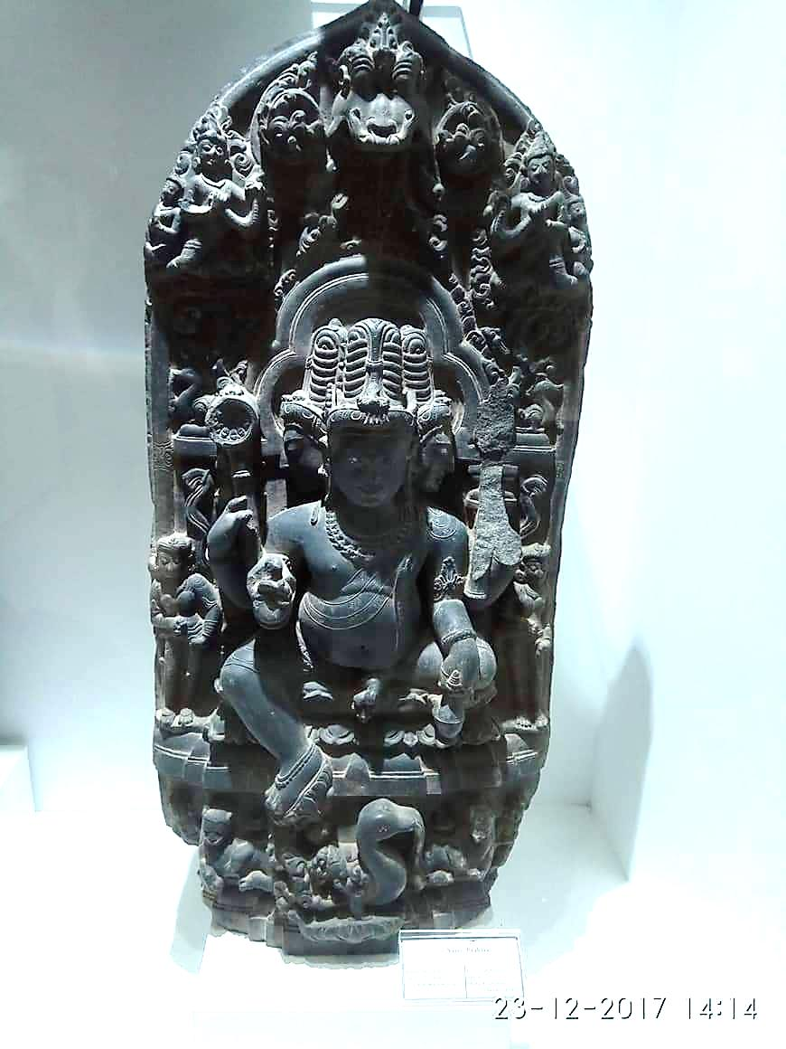
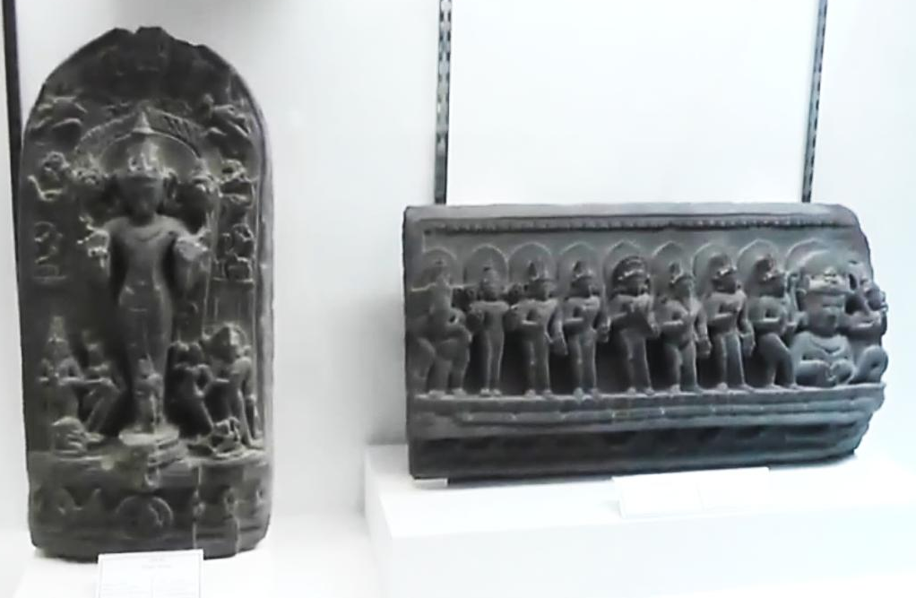
দেবদেবীর মূর্তি

Slide 16
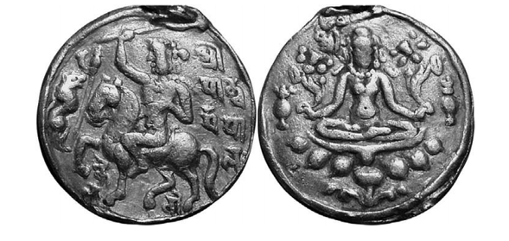
স্বর্ণ মুদ্রা
রৌপ্য মুদ্রা

Slide 17
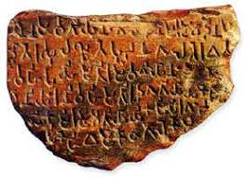
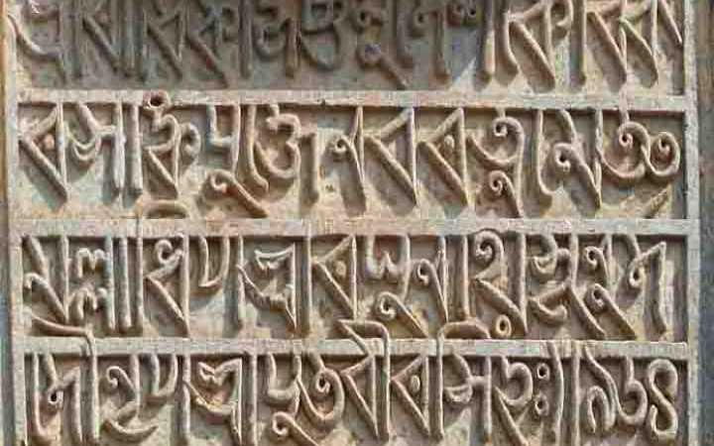
শিলালিপি

Slide 18
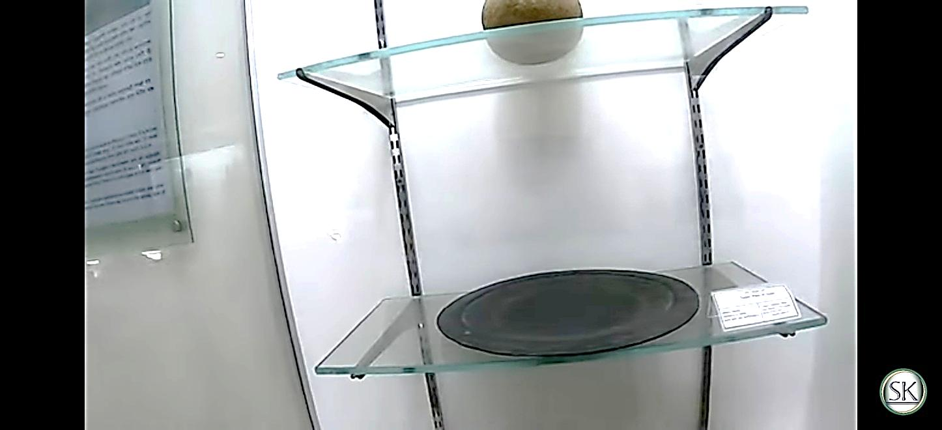
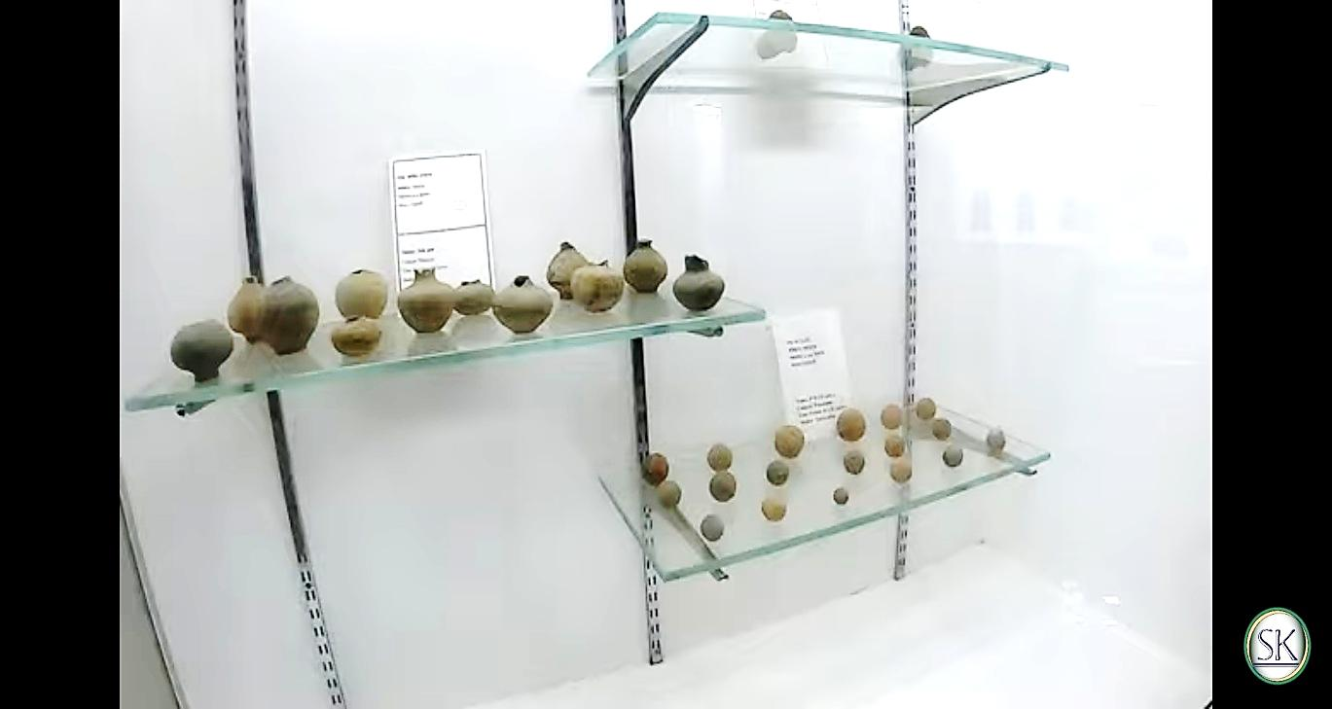
তাম্র নির্মিত দ্রব্য
আসবাবপত্র

Slide 19
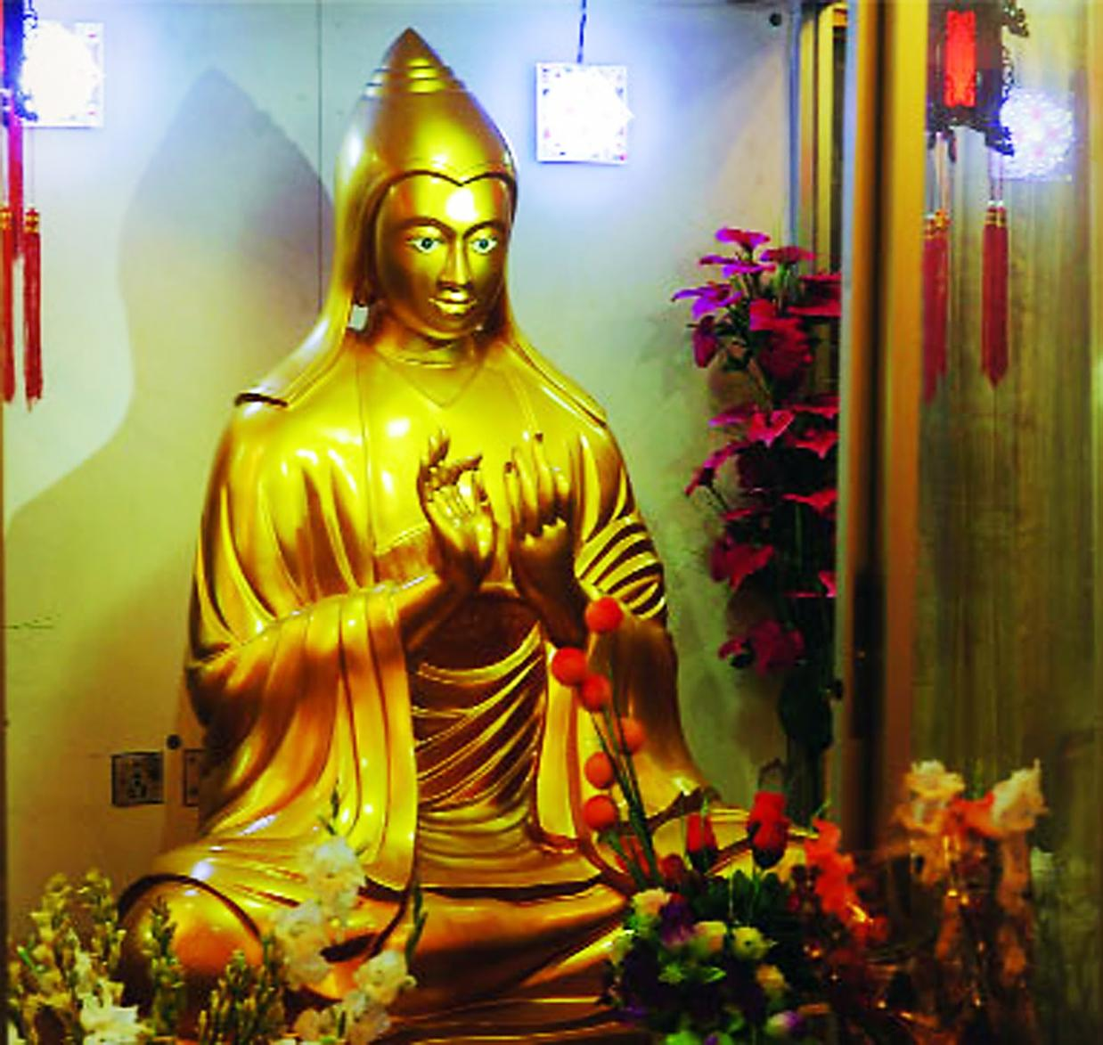
অতীশ দীপঙ্কর
মহাপণ্ডিত বোধিভদ্র ও অতীশ দীপঙ্কর এ বিহারে অবস্থান করেন। পরে
অতীশ দীপঙ্কর তিব্বতে গিয়ে ধর্ম প্রচার এবং বহু গ্রন্থ রচনা করেন।
এটি শুধু বৌদ্ধ বিহারই ছিল না, বিদ্যাপীঠও ছিল।

Slide 20
বৌদ্ধধর্ম ছাড়াও জ্ঞান বিজ্ঞানের নানা বিষয় শিক্ষা দেওয়া হতো। দেশি-
বিদেশি পণ্ডিতগণ এই বিহারে বিদ্যাশিক্ষার জন্য আসতেন। বহির্বিশ্বেও
এ বিহারের সুখ্যাতি ছড়িয়ে পড়েছিল। ইউনেস্কো পাহাড়পুরের সোমপুর
মহাবিহারকে ‘বিশ্ব ঐতিহ্য’ হিসেবে স্বীকৃতি দান করছে।

Slide 21
একক কাজ
সোমপুর মহাবিহার হতে প্রাপ্ত প্রত্নবস্তু সমূহ কী কী উল্লেখ কর।

Slide 22
দলীয় কাজ
সোমপুর মহাবিহারে অবস্থিত স্থাপনাগুলোর তালিকা তৈরি কর।

Slide 23
বহুনির্বাচনি প্রশ্ন-
মূল্যায়ন
১। পাহাড়পুর কোন জেলায় অবস্থিত?
∙
সঠিক উত্তরের জন্য ক্লিক
(ক) বগুড়া (খ) নওগাঁ (গ) রাজশাহী (ঘ) জয়পুরহাট
২। পাহাড়পুর কোন বংশের রাজারা শাসন করত?
∙
(ক) দেববংশ (খ) পালবংশ (গ) চন্দ্রবংশ (ঘ) খড়গবংশ
৩। পাহাড়পুরের বিহারটির নাম কী?
∙
১
২
৩
(ক) ভাসু বিহার (খ) সোমপুর মহাবিহার
(গ) জগদ্দল বিহার (ঘ) সীতাকোট বিহার
৪
৫
৬
৪। পাহাড়পুরের বিহারটি কোন আকৃতির?
∙
(ক) আয়তাকার (খ) বর্গাকার (গ) ত্রিকোণাকার (ঘ) গোলাকার
৫। পাহাড়পুর বিহারটি কত একর এলাকা জুড়ে অবস্থিত?
∙
(ক) ২৫ (খ) ২৬ (গ) ২৭ (ঘ) ২৮
৬। বিহারটিতে ভিক্ষুদের বসবাসের জন্য কতটি কক্ষ ছিল?
∙
(ক) ১৭০ (খ) ২৭৭ (গ) ১৭৭ (ঘ) ১১৭

Slide 24
বাড়ির কাজ
সোমপুর মহাবিহার অতীতে শুধু এ অঞ্চলের শিক্ষা, জ্ঞান-বিজ্ঞান ও শিল্পের প্রসার ঘটিয়েছে, তা নয় বহির্বিশ্বেও সুনাম সুখ্যাতি অর্জন করেছে ব্যাখ্যা কর।

Slide 25
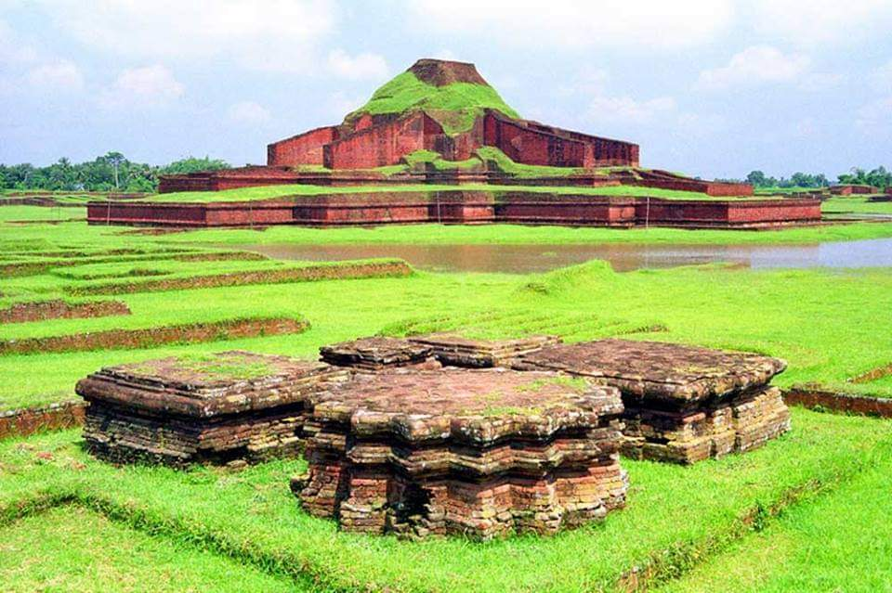
সকলকে ধন্যবাদ

